Slide 1
Het geloof
De wederopstanding van het lichaam

Slide 2

Opening
Zingen
Psalm 30:8
Bidden
Bijbellezen
1 Korinthe 15:12-34
Notes:
Bij de Psalm kan een keuze worden gemaakt.

Slide 3

Bijbelstudie
Bespreek de vragen bij het Bijbelgedeelte op blz. 29

Slide 4
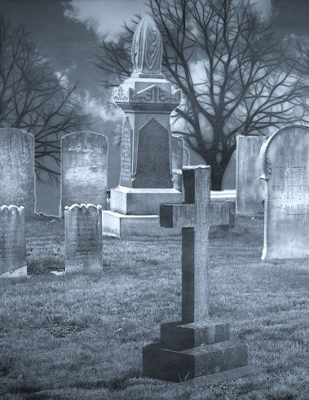
Binnenkomer
Bespreek de binnenkomer op blz. 29
Notes:
Laat een catechisant de binnenkomer op pagina 5 voorlezen.

Slide 5
Doelen
Ik weet dat met de opstanding mijn lichaam en mijn ziel herenigd worden.
Ik besef dat de gelovige verheerlijkt zal worden en de ongelovige verdoemd zal worden.
Ik kan uitleggen wat begraven te maken heeft met de opstanding van de doden.

Slide 6
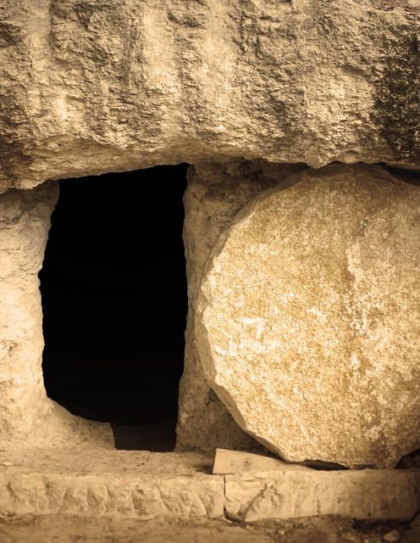
De opstanding der doden
Lees het stukje op blz. 30
Wat gebeurt er als de Heere Jezus wederkomt?

Slide 7
De troost voor mijn ziel
Lees het stukje op blz. 30
Waarom verlangt een gelovige naar de wederkomst?
Verlang jij naar de wederkomst?

Slide 8
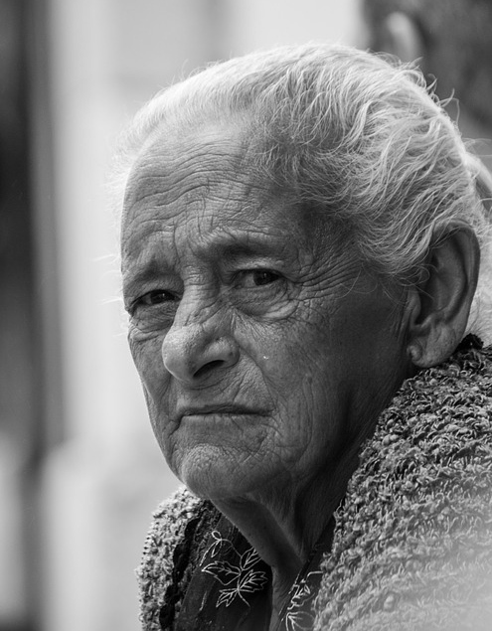
De troost voor mijn lichaam
Lees het stukje op blz. 31
Wat gebeurt er met de wederkomst met mijn lichaam?
Welke troost heeft een gelovige als zijn lichaam ouder wordt en achteruit gaat?

Slide 9
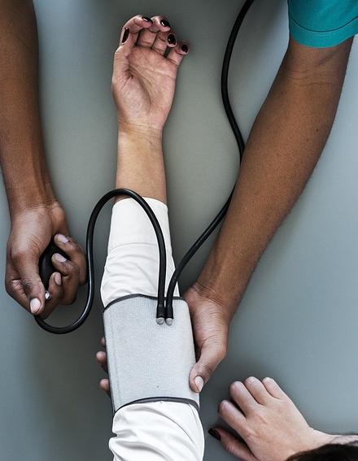
Hoe zal de gelovige opstaan?
Lees het stukje op blz. 31
Welke 5 dingen veranderen er bij de opstanding?
Naar welk van de 5 zie je het meeste uit?

Slide 10
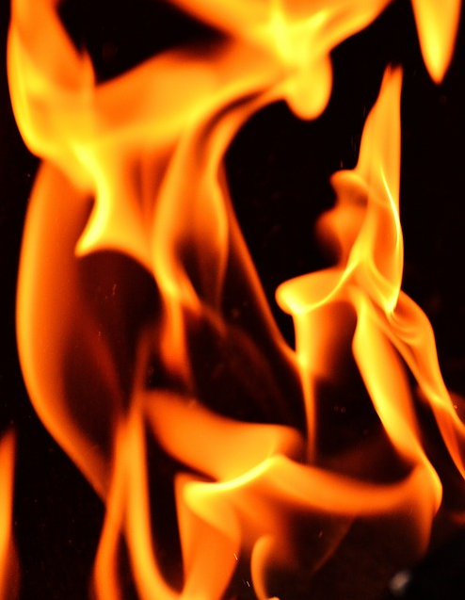
Hoe zal de ongelovige opstaan?
Lees het stukje op blz. 31
Hoe zal de ongelovige opstaan?
Voor welk onderdeel maakt je het meeste bang?

Slide 11
Verwerkingsvragen
Bespreek de verwerkingsvragen op blz. 32

Slide 12
Samenvatting
De opstanding der doden betekent dat allen die al gestorven zijn, zullen opstaan, en dat allen die nog zullen leven, in een ogenblik onsterfelijk zullen worden.
Als de gelovige sterft, is zijn ziel voor eeuwig bij de Heere.
Als de gelovige opgewekt wordt, zal hij verheerlijkt worden om eeuwig bij de Heere te zijn.
De ongelovige zal opgewekt worden om voor eeuwig gestraft te worden.

Slide 13

Huiswerk volgende keer

Slide 14
Hemel en hel
Wat zegt de Bijbel over de hemel of de hel?
Vul je antwoorden in het juiste vak op het bord in.

Slide 15
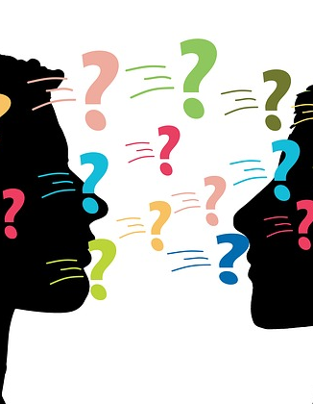
Apologetisch gesprek
Maak tweetallen.
Elk tweetal voert een rollenspel op.
De ene is een niet-gelovige, die het geloof in een hemel en hel maar onzin vindt.
De ander is iemand, die gelooft dat er een hemel en hel is. Hij probeert de ander te overtuigen.

